Slide 1
Учебный курс
«Ключевые аспекты построения эффективной системы оценки качества образования и использования результатов оценки учебных достижений школьников»
27-30 марта 2012 года, г. Москва
Использование электронного журнала и системы дистанционного обучения в Лицее №1535
Морозов Д.П.
должность зам. директора по ИТК ГБОУ лицей №1535

Slide 2
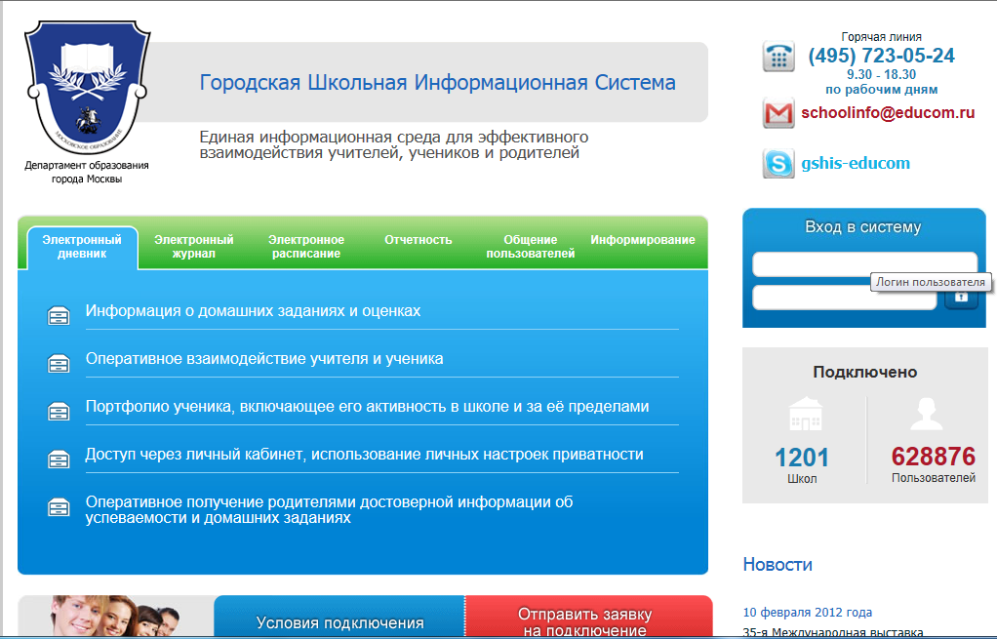
Вход в систему

Slide 3
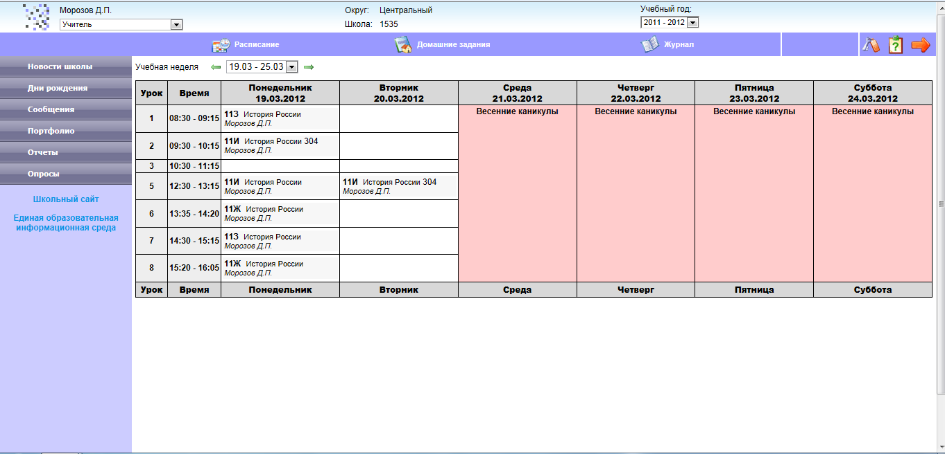
Расписание учителя

Slide 4
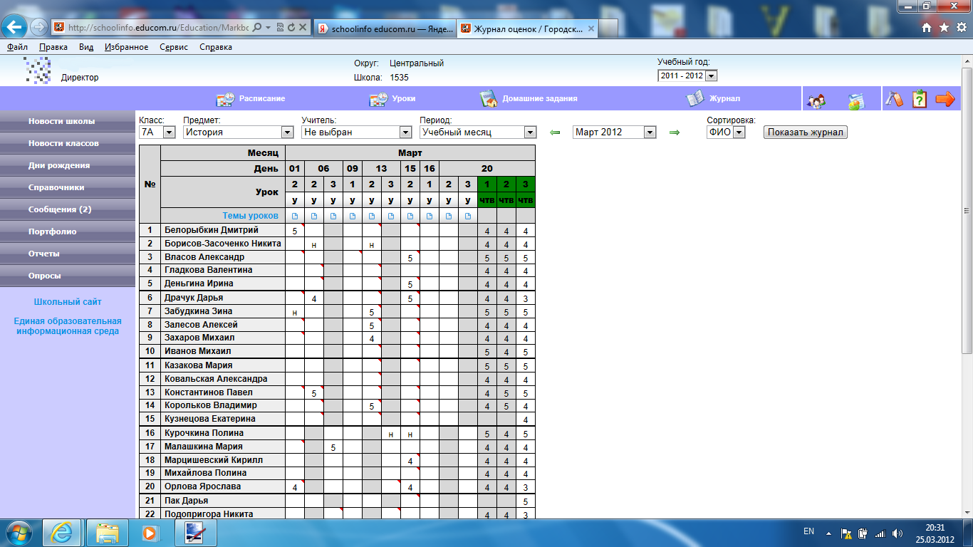
Журнал класса

Slide 5
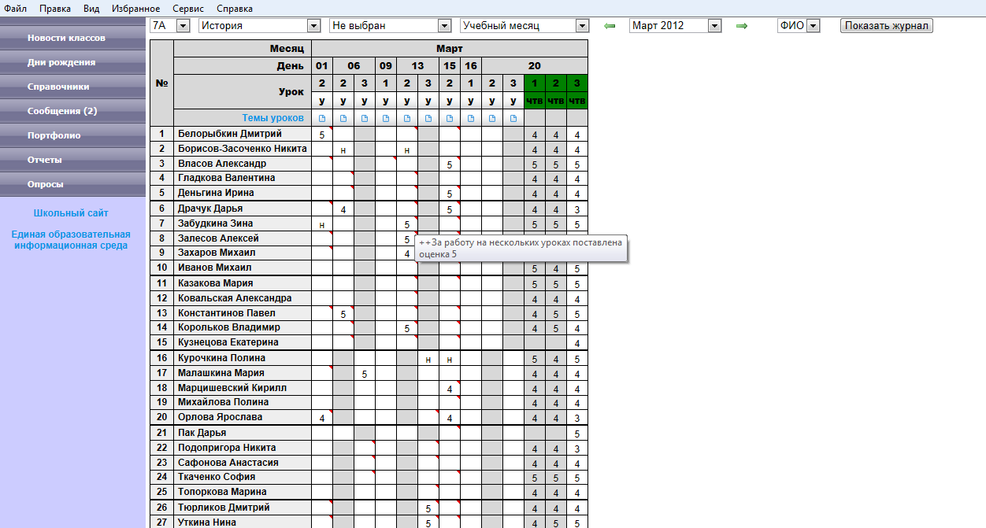
Возможность
прикрепить комментарий
при выставлении оценки конкретному ученику

Slide 6
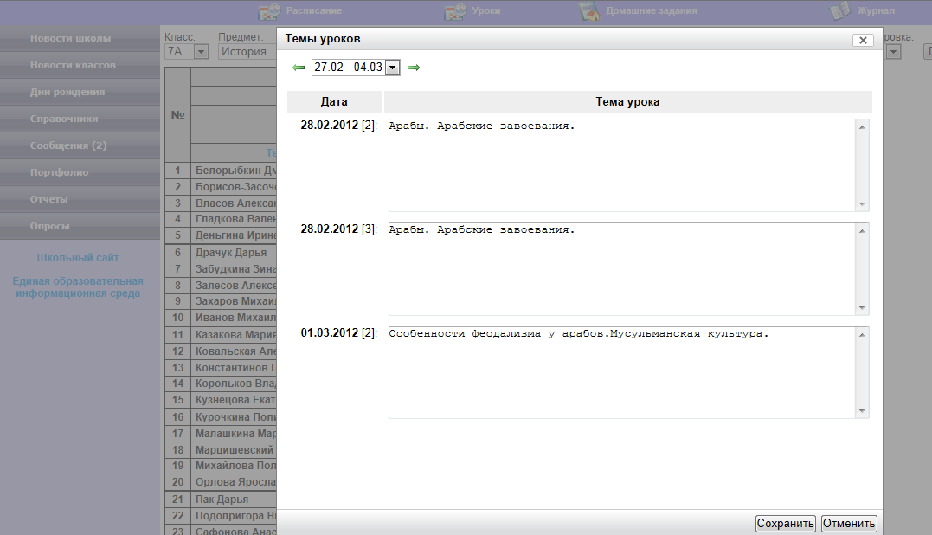
Учитель указывает тему урока

Slide 7
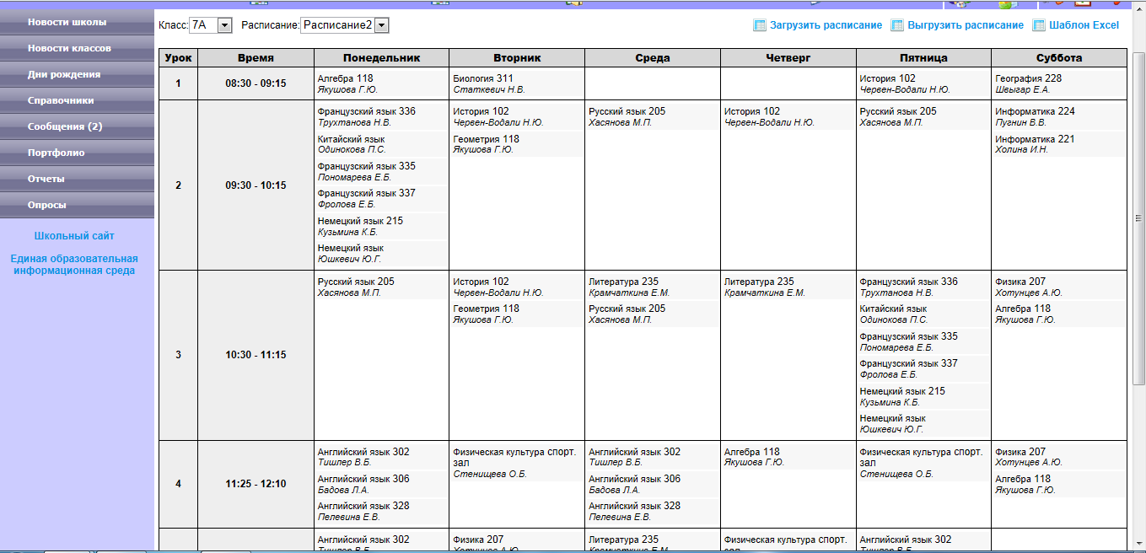
Администрация лицея и кл. руководитель
имеет возможность
видеть расписание классов

Slide 8
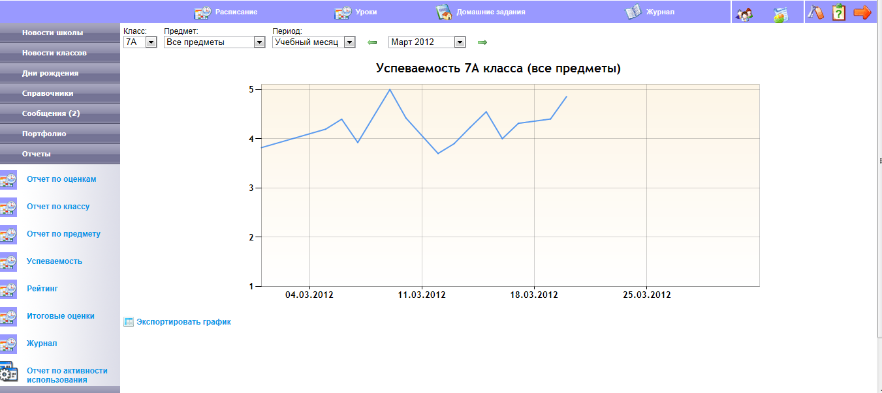
Раздел «Успеваемость»

Slide 9
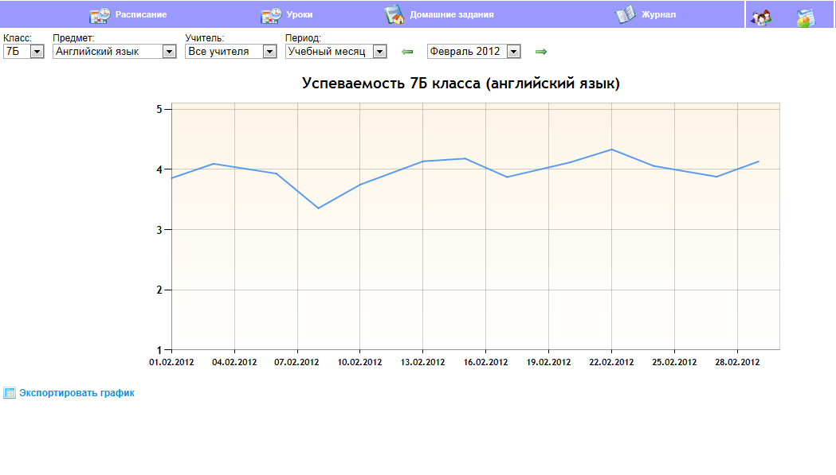
Успеваемость по предмету

Slide 10
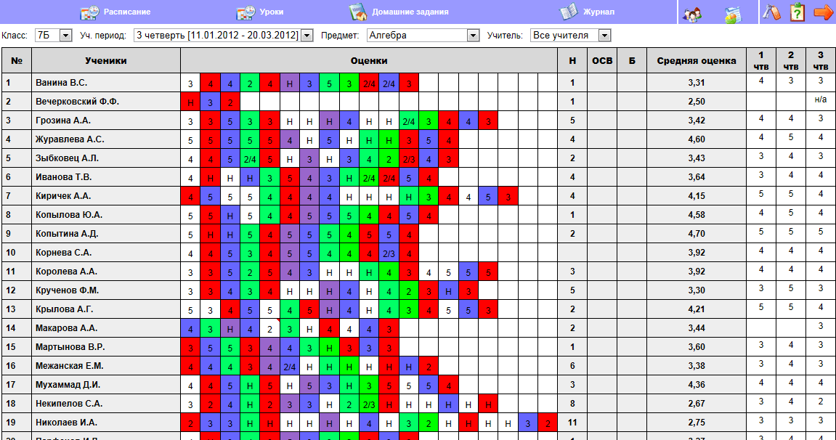
Раздел «Рейтинг»

Slide 11
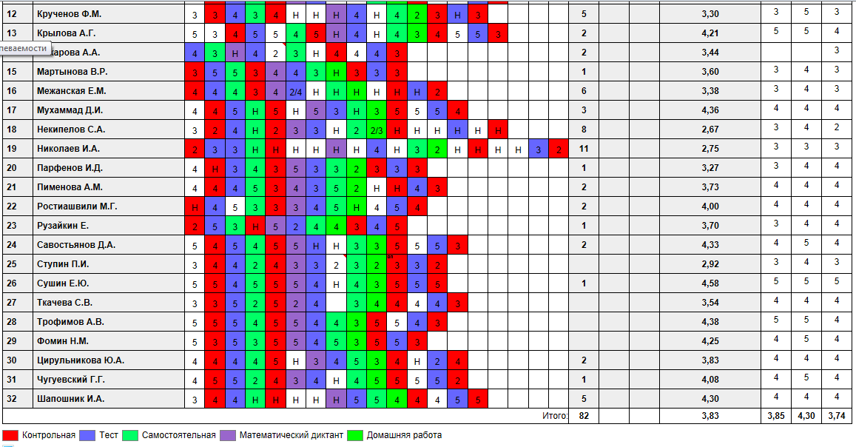
Раздел «Рейтинг»

Slide 12
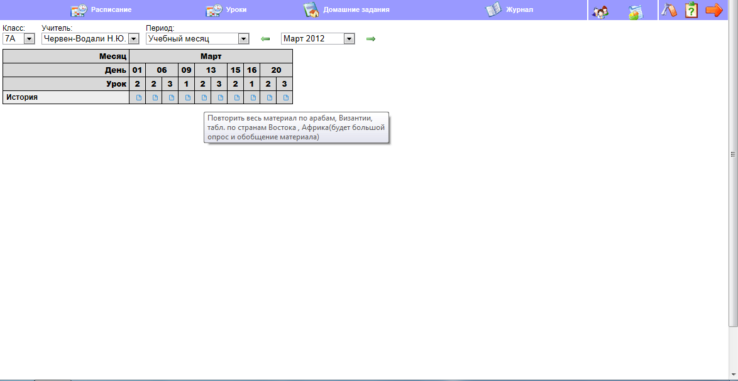
Раздел «Домашнее задание»

Slide 13
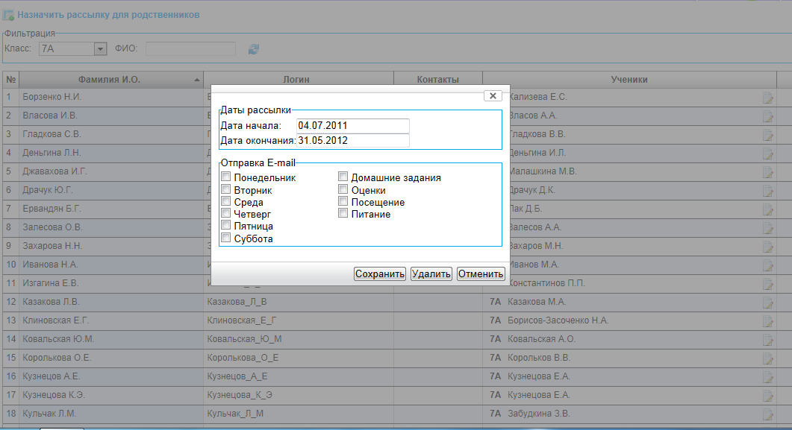
Раздел «Справочники»

Slide 14
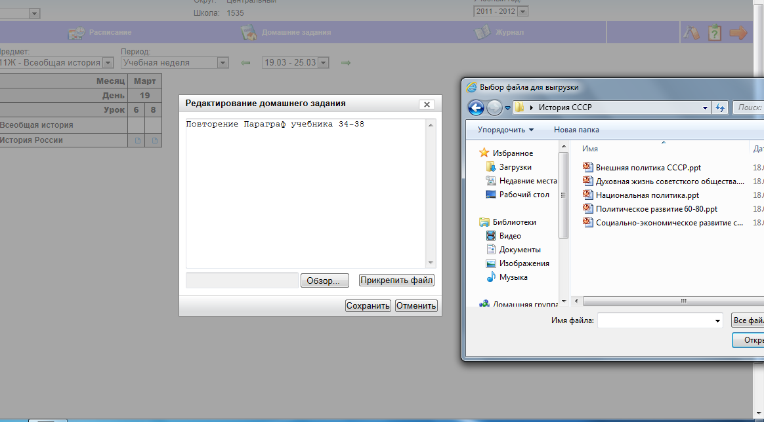
Возможность
прикрепления к домашнему заданию файлов
World, Excel,Power Point , видео и аудио

Slide 15
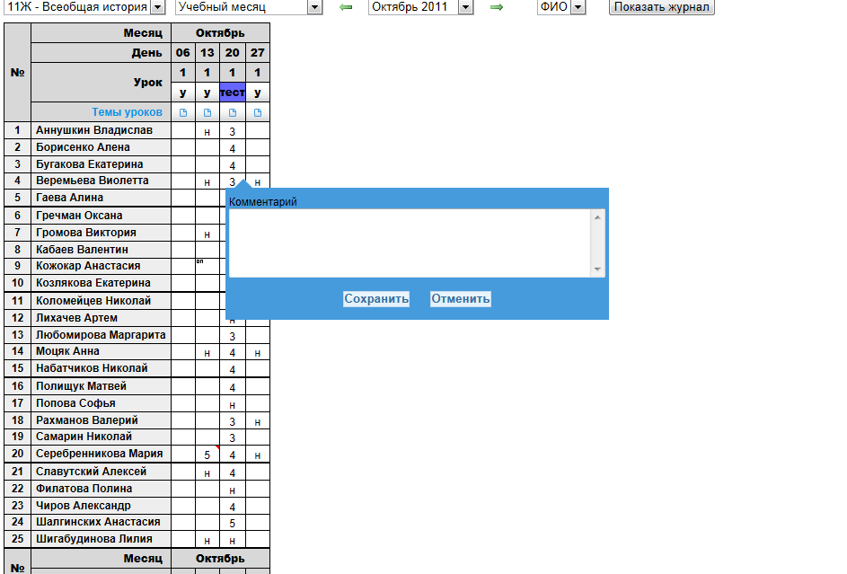
Учитель может
прокомментировать
выставленную оценку .

Slide 16
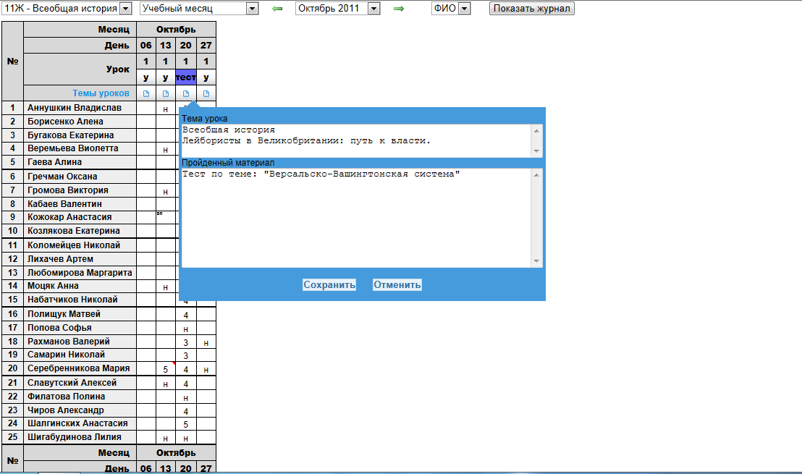
Учитель прописывает тему урока
и пройденный материал

Slide 17
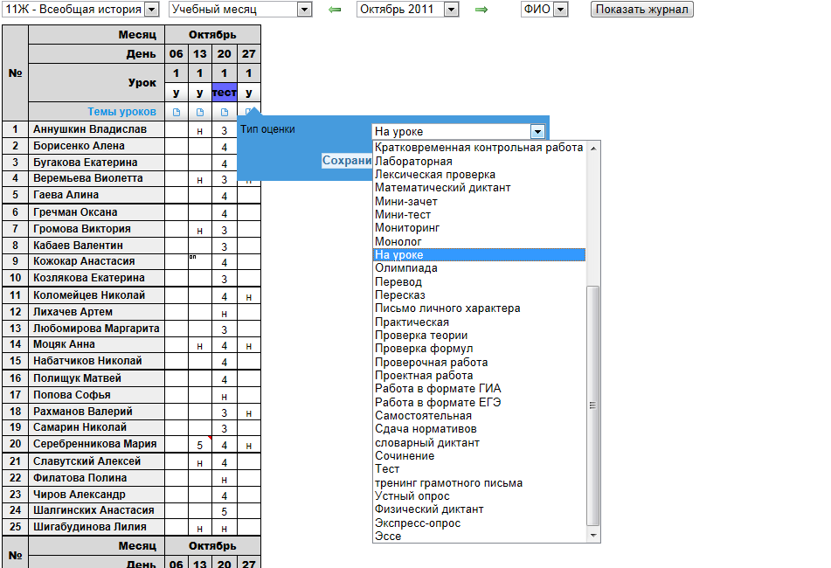
Возможность
выбора
типа урока
и
вида
оценивания

Slide 18
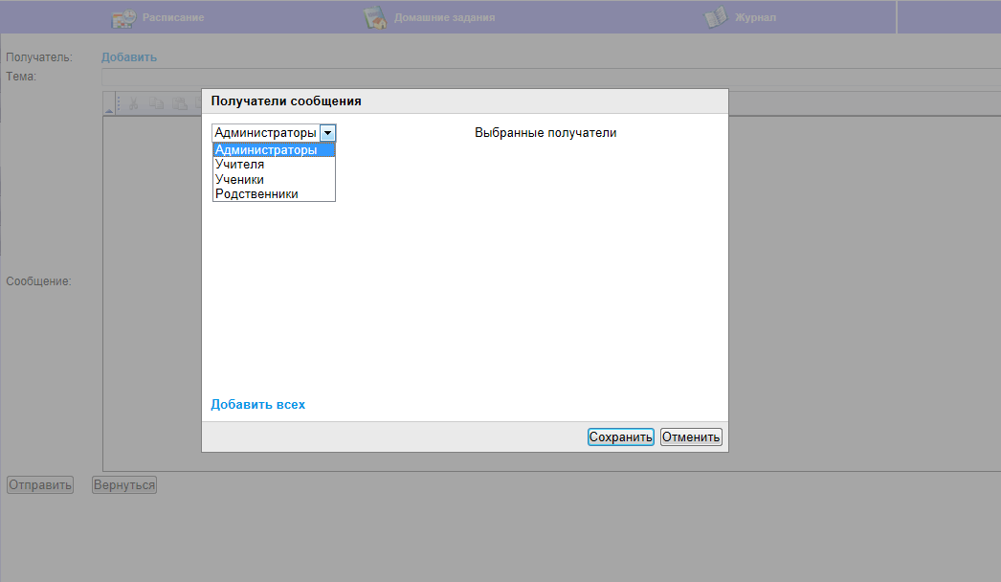
Администрация, учитель, классный руководитель и родители могут выбрать адресата и отправить внутреннее сообщение

Slide 19
В лицее тестируется
система дистанционного обучения
на базе СДО «Прометей»

Slide 20
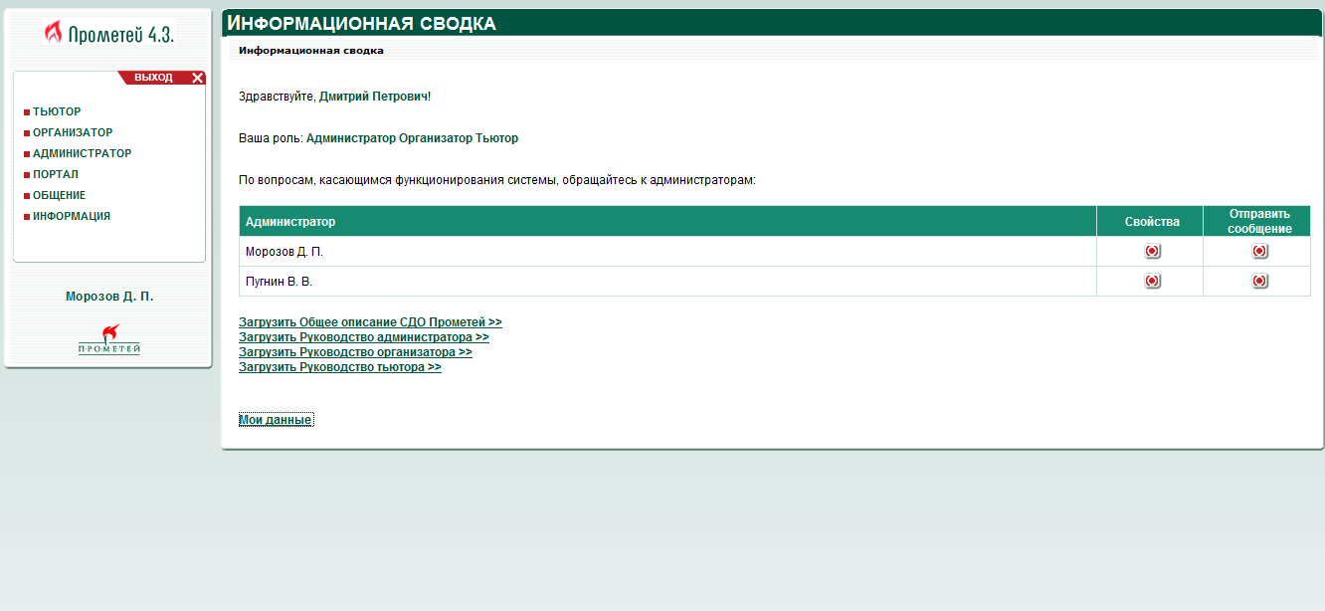
Система дистанционного обучения позволяет
организовать работу учащихся на уроках и семинарах.
Для самостоятельной работы учащихся дома и
доступа к электронным ресурсам системы.

Slide 21
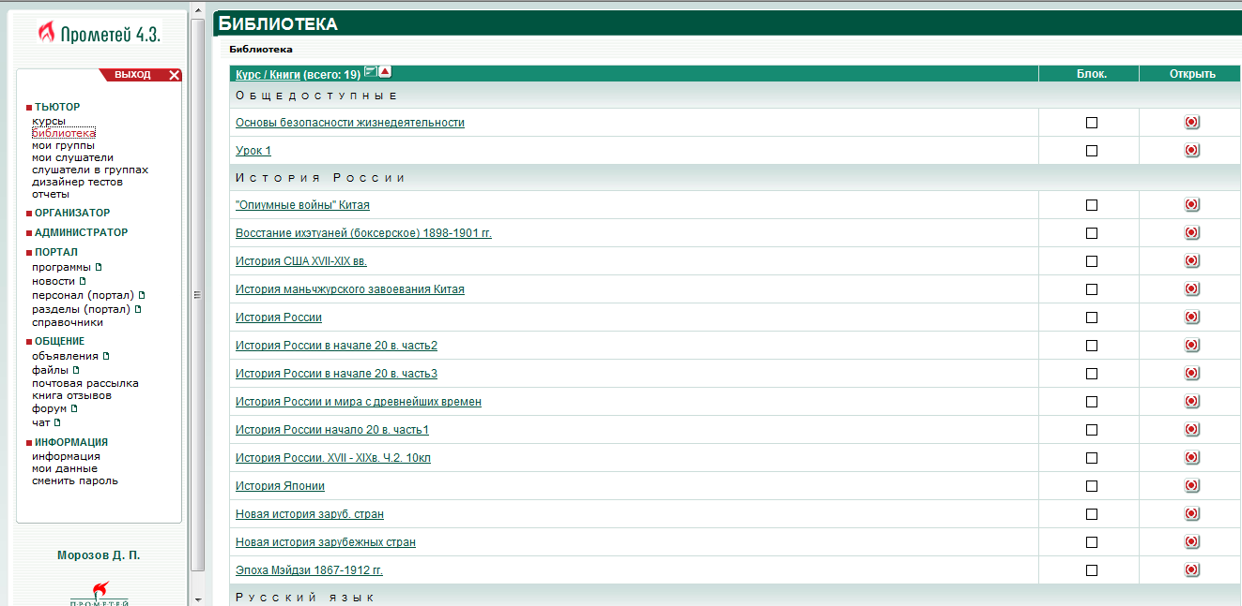
Материалы
электронной библиотеки

Slide 22
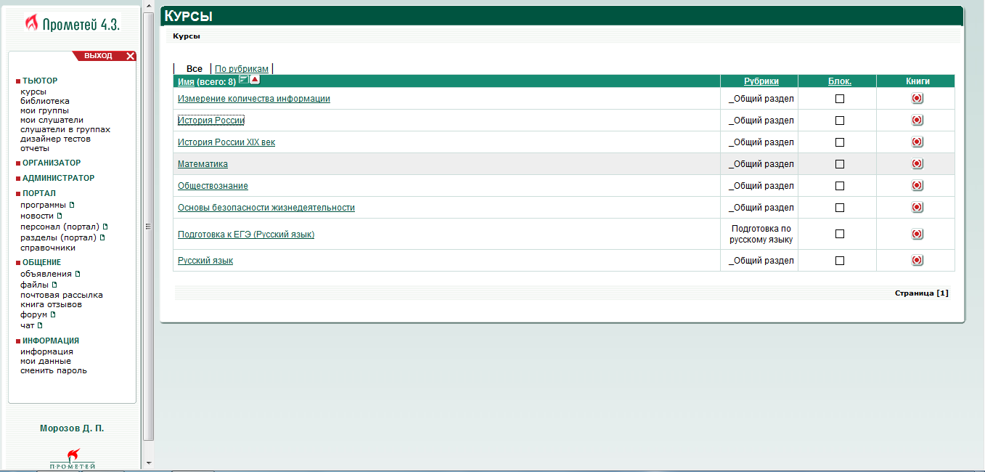
Перечень курсов

Slide 23
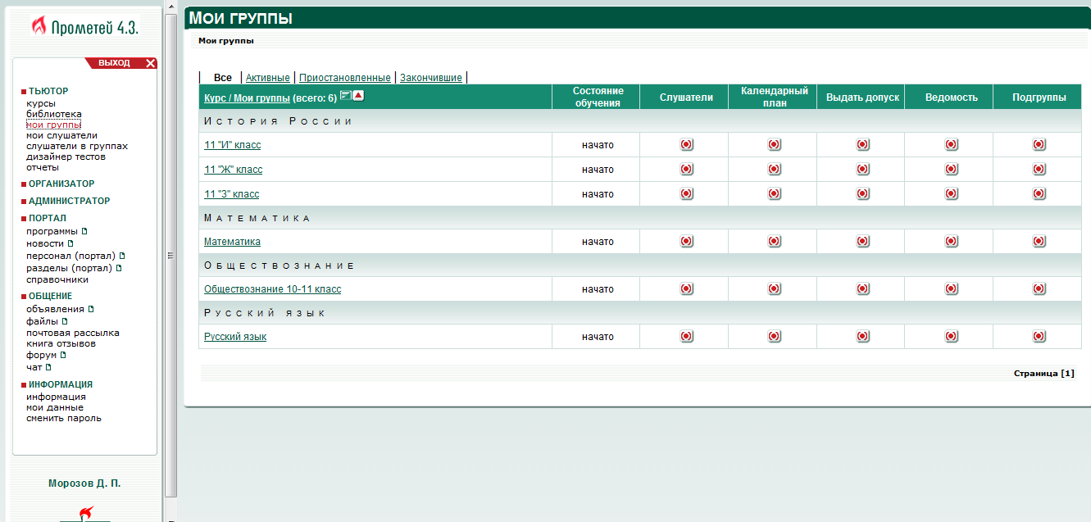
Группы Тьютора(учителя)

Slide 24
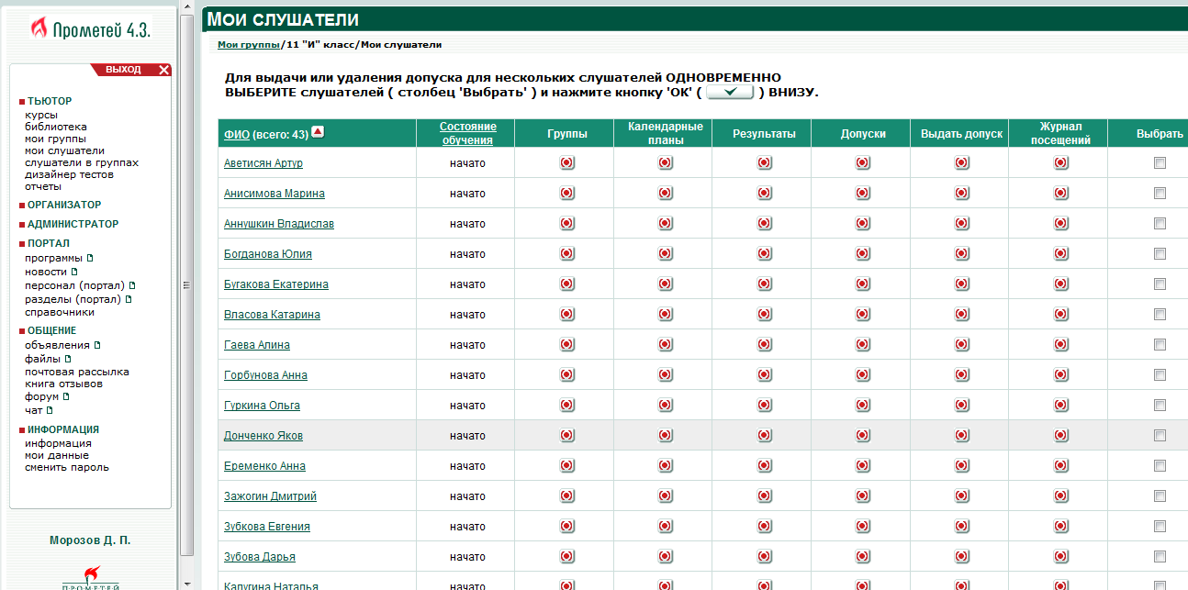
Раздел «Слушатели»

Slide 25
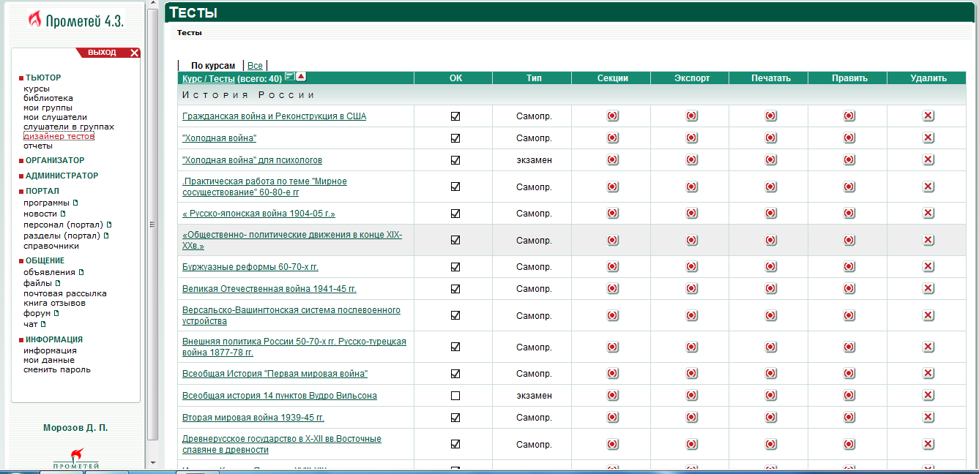
Возможность создания,
редактирования, просмотра,
экспорта и импорта тестов

Slide 26
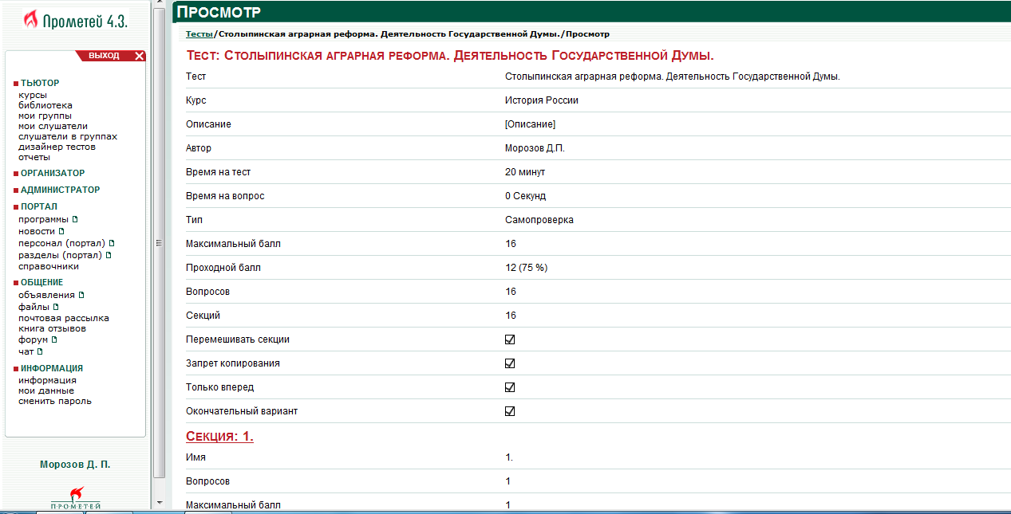
Просмотр созданного теста

Slide 27
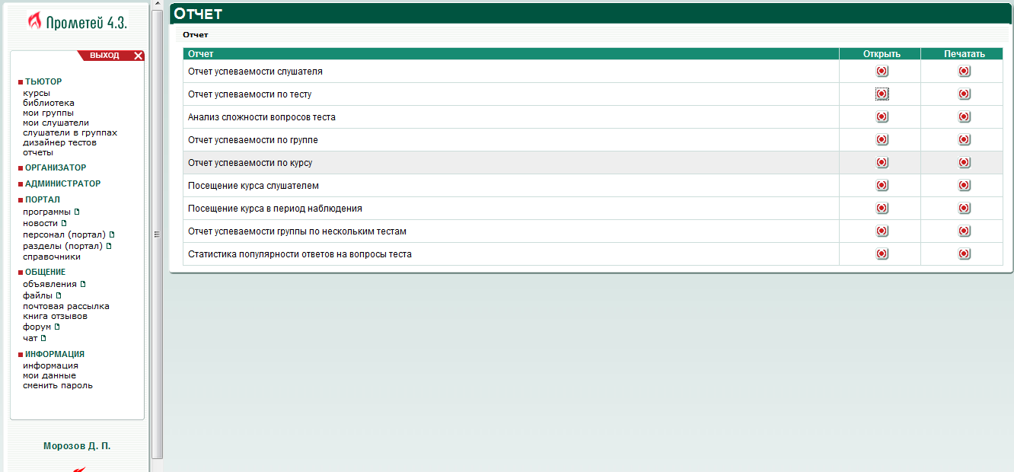
В разделе «Отчеты», учитель можно оценить результаты
выполненной работы учащимися групп,
которые курирует учитель (тьютор)

Slide 28
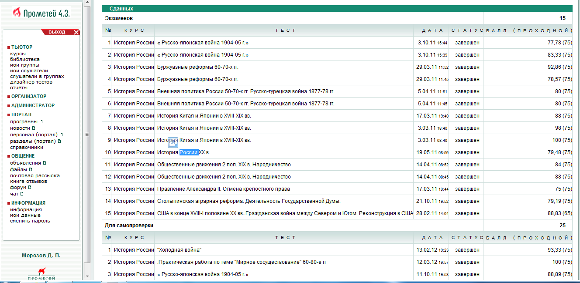
Результаты работы учащихся

Slide 29
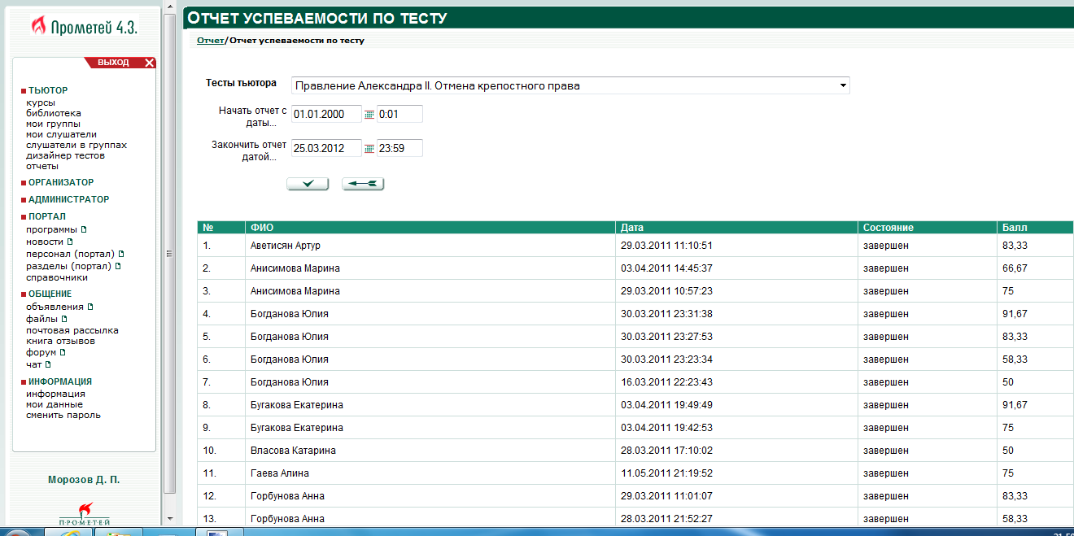
Отчет успеваемости по тесту

Slide 30
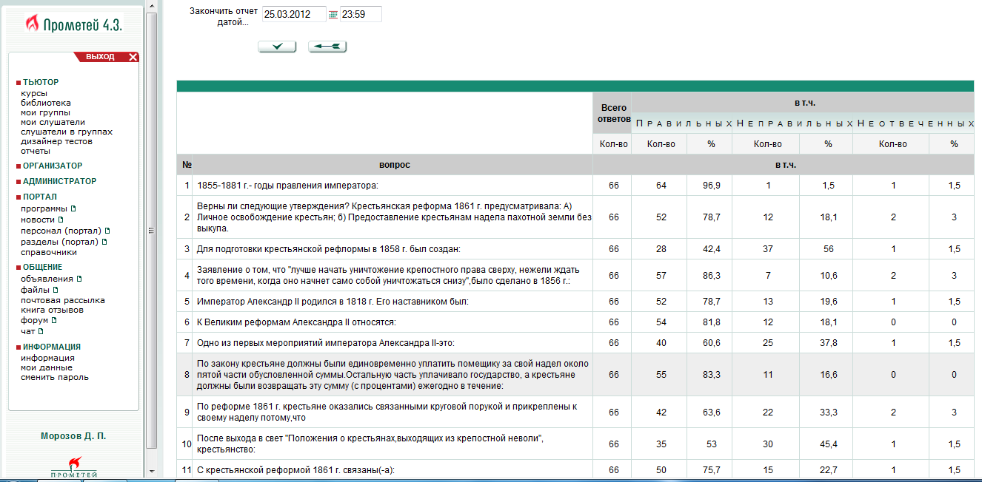
Анализ сложности вопросов теста

Slide 31
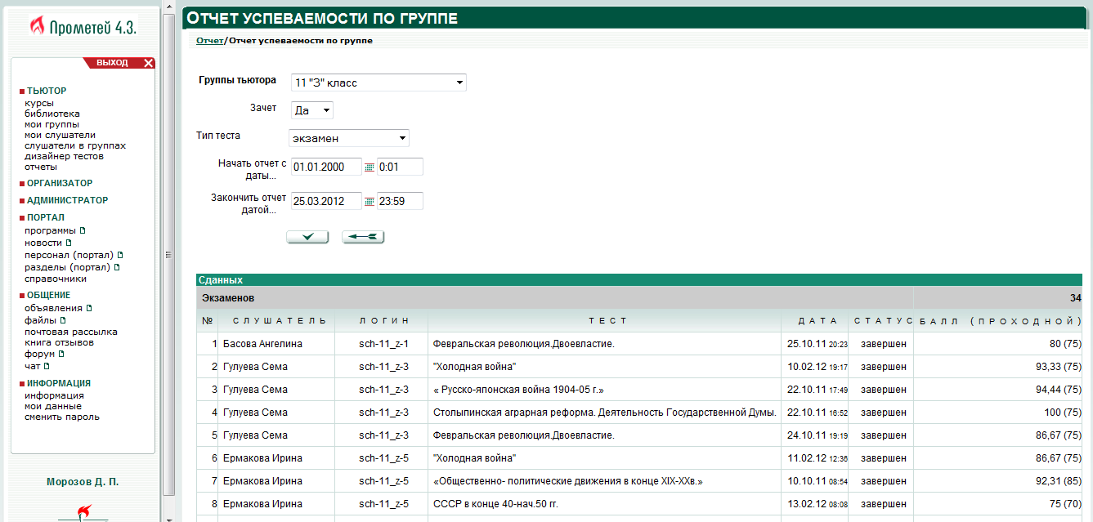
Отчет успеваемости по группе

Slide 32
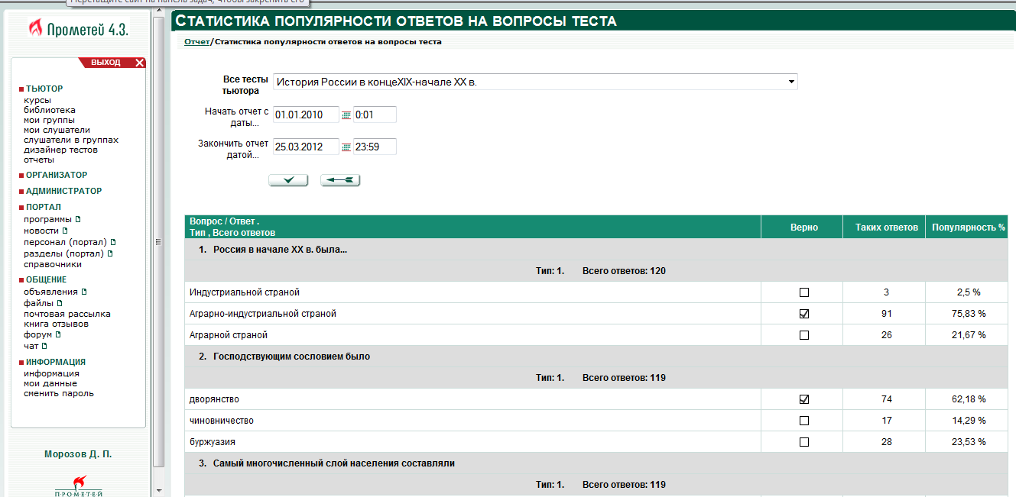
Статистика популярности ответов
на вопросы теста

Slide 33
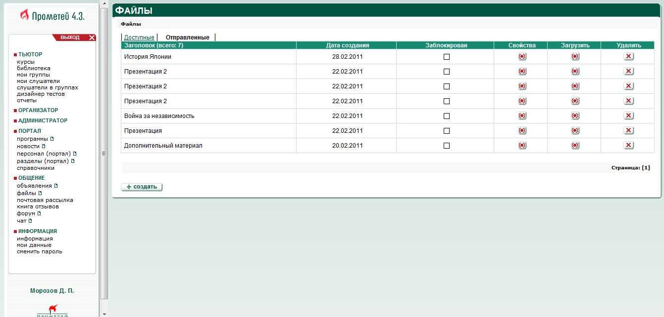
Возможность размещать файлы
для слушателей

Slide 34
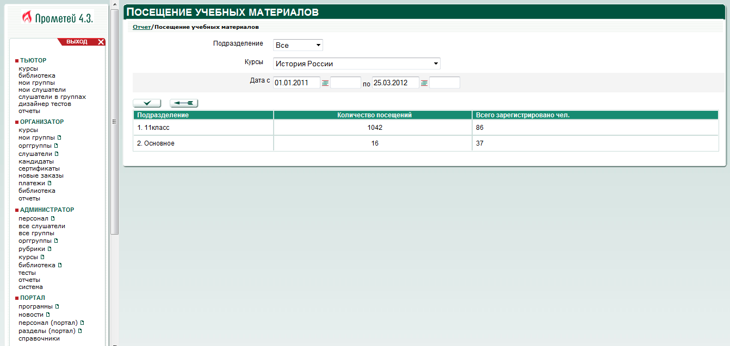
Оценка посещаемости
библиотеки слушателями курса

Slide 35
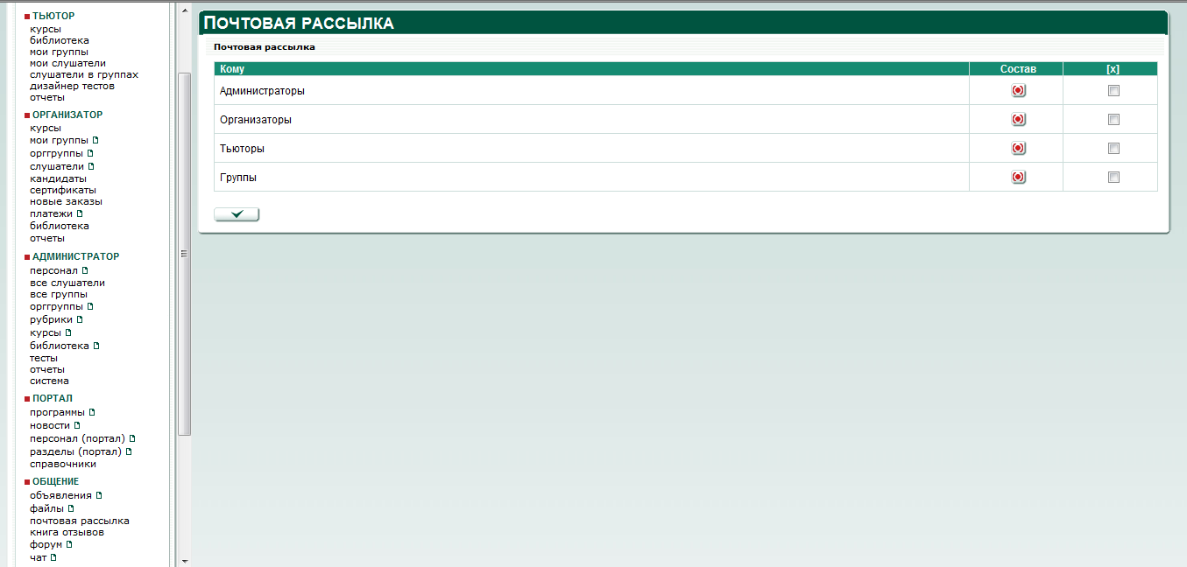
Возможность почтовой рассылки
слушателям курса

Slide 36
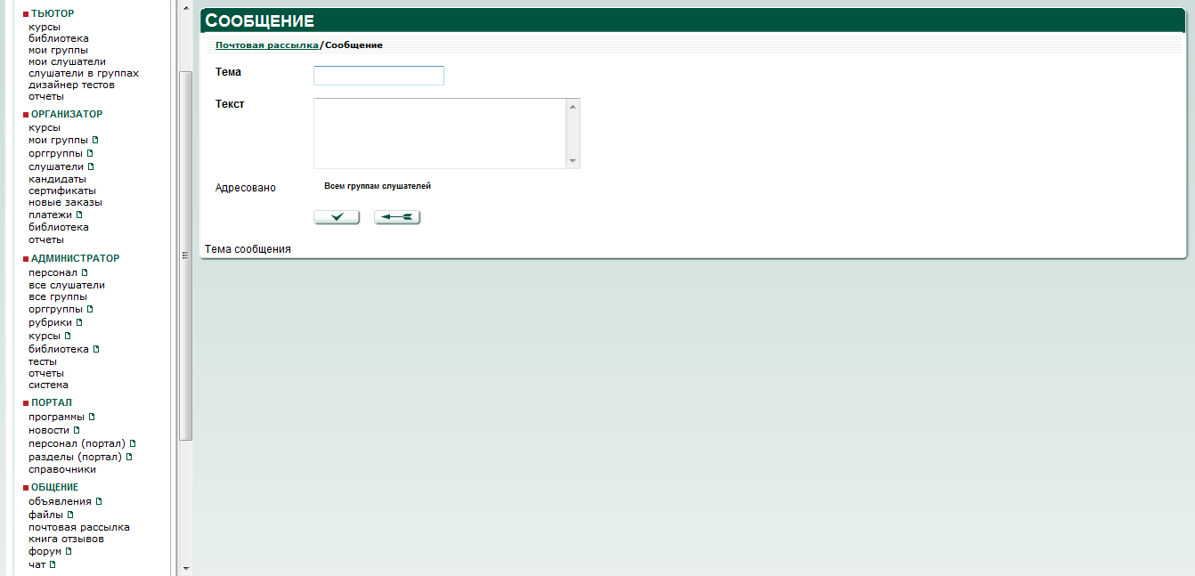
Сообщение
отправляется как и внутри системы,
так и на e@mail

Slide 37
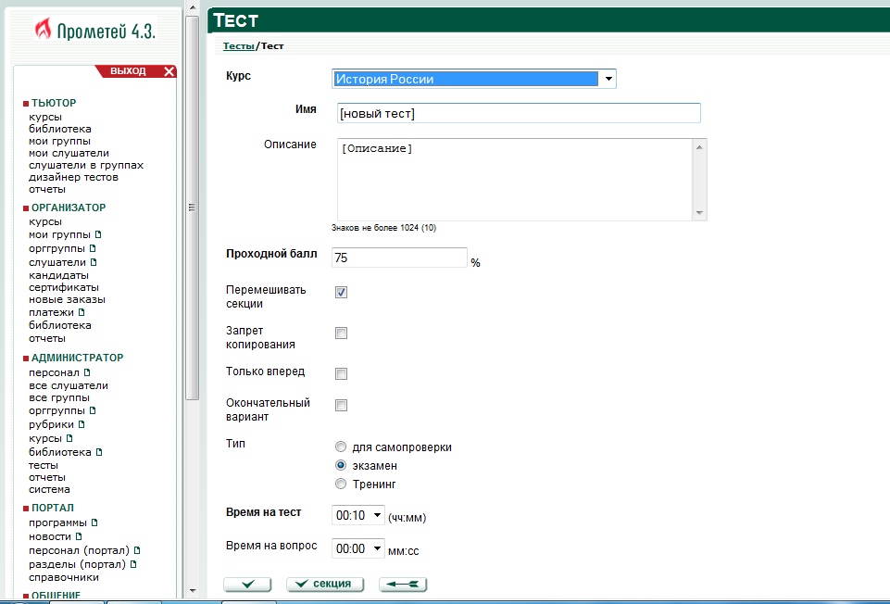
Создание теста

Slide 38
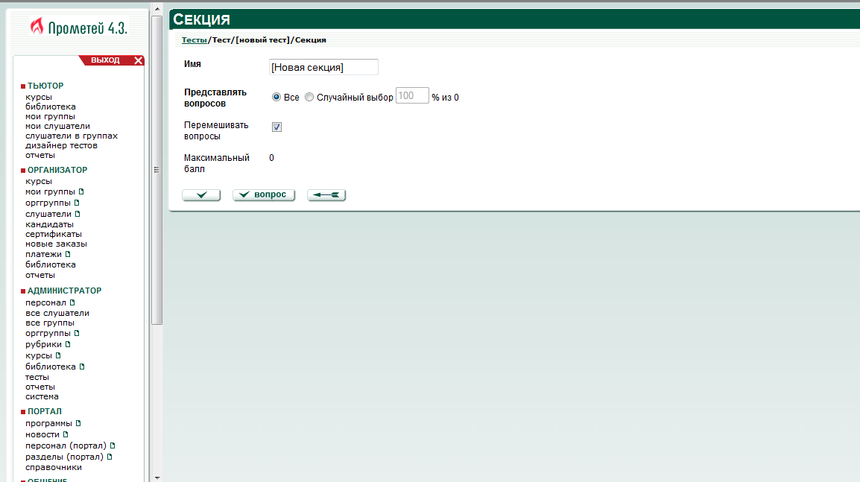
Тест состоит из секций (заданий)

Slide 39
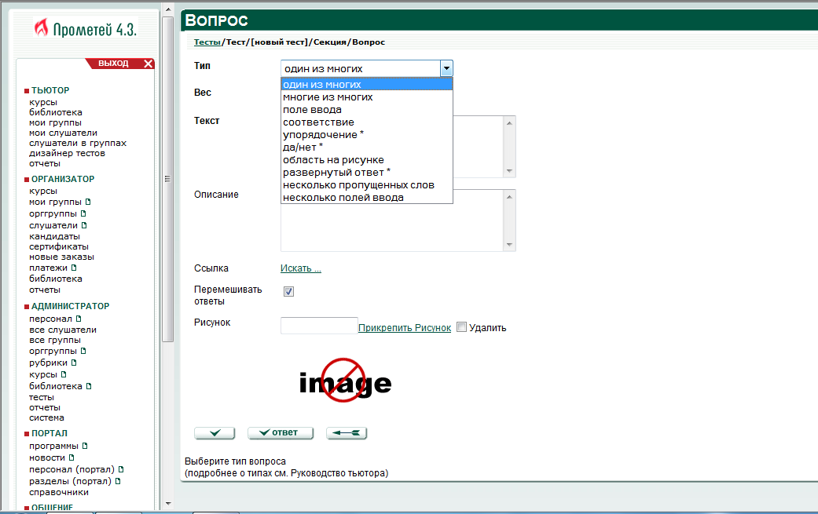
Возможность выбора типа задания

Slide 40
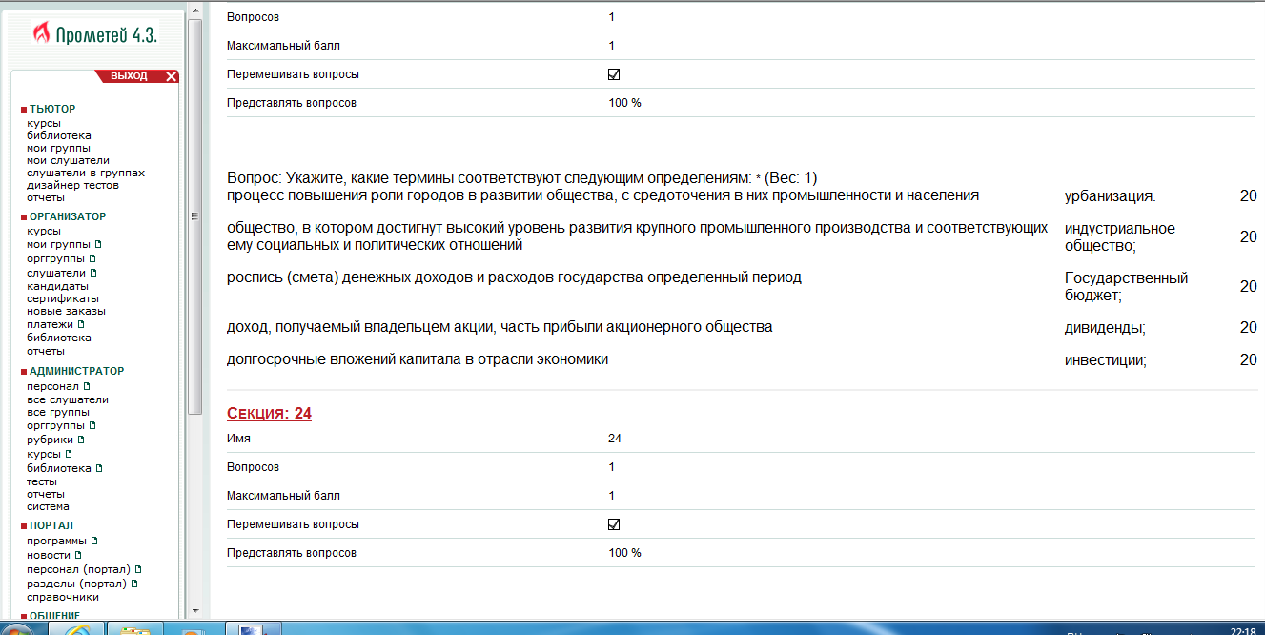
Набранный слушателем балл за данный вопрос
определяется суммой весов ответов слушателя,
умноженной на вес вопроса.
При этом, если слушатель не превысил порога вопроса, он получает 0 баллов.

Slide 41
СПАСИБО ЗА ВНИМАНИЕ!
rtc.imerae@gmail.com
WWW.RTC-EDU.RU

